Slide 1
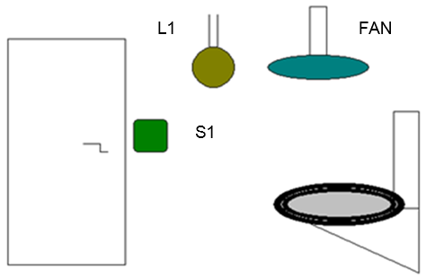
Kapının yanındaki anahtara basıldığında, lamba yanmalıdır. 3 saniye sonra fan çalışmaya başlamalıdır. Anahtara basılıp lamba söndürüldükten sonra fan 5 saniye daha çalışmaya devam etmelidir.
S1 anahtar, L1 lamba ve fan vardır.

Slide 2
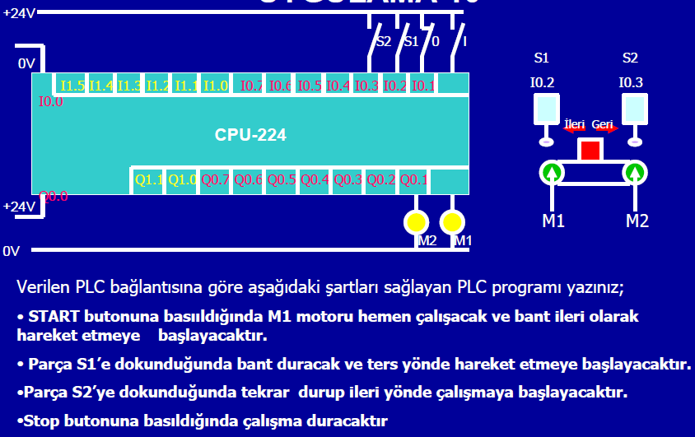

Slide 3
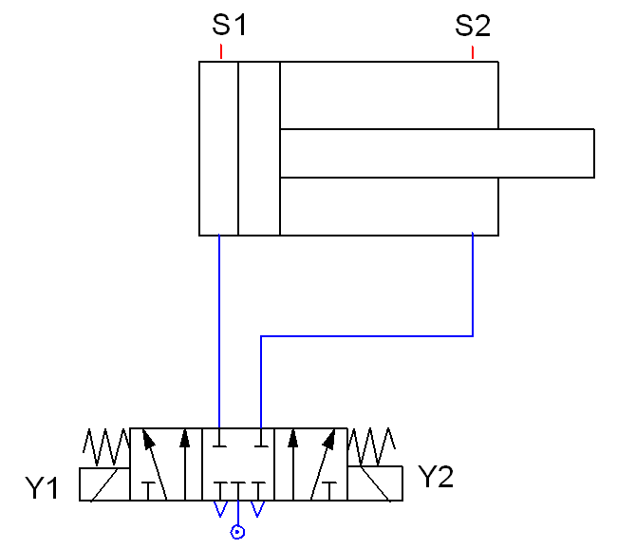
Uygulama: Bir hidrolik presin kumandası PLC ile gerçekleştirilecektir. Start butonuna basıldığında pres başlığı aşağı inecek, tamamen aşağı indikten 3 sn sonra yukarı çıkacaktır.
Pres başlığının hareketi için çift etkili hidrolik bir silindir, silindirin kumandası amacıyla da yay merkezli 5/3 bir valf kullanılacaktır.
ATAMA LİSTESİ
OPERAND | SEMBOL | AÇIKLAMA
I 0.0 | start | Start butonu
I 0.1 | pres_asagida | Pres başlığı aşağıda
I 0.2 | pres_yukarida | Pres başlığı yukarıda
Q 0.0 | pres_asagi | Pres başlığı aşağıya
Q 0.1 | pres_yukari | Pres başlığı yukarıya

Slide 4
Şekildeki sistemde başlat butonuna basıldığında, kutuların taşındığı konveyör hattı (Mk) hareket etmektedir. Her bir elma kutusu, elmaların taşıdığı konveyörün karşısına geldiğinde (Skyaklaşım sensörünün önüne) kutuların taşındığı konveyör hattı durmakta, Me (elmaların bulunduğu konveyör hattı) hareket etmeye başlamaktadır. Elma konveyöründen kutulara dökülen elmaları Se yaklaşım sensörü saymaktadır. Kutunun içerisine 10 adet elma dökülüp sayıldıktan sonra, elma konveyörü durmakta, 2 sn sonra kutu konveyörü hareket etmeye başlamaktadır. İkinci ve daha sonraki kutular ile aynı işlem, durdur butonuna basılana kadar devam etmektedir. Sistemin çalışmasını sağlayacak programı tasarlayın.

Slide 5
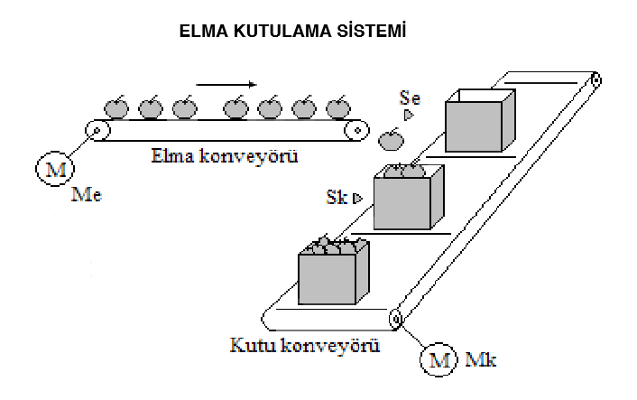

Slide 6
Şekilde 100 araçlık garaj sistemi görünmektedir. Start
butonuna basıldığında A ve B kapıları açılacaktır. A kapısından
giriş yapan her araba S1 sensörü tarafından , B kapısından çıkış yapan
her araba da S2 sensörü tarafından algılanmaktadır. Garaj içerisinde
toplam 100 araç olduğunda “YER YOK” sinyal lambası yanacak ve A
kapısı kapanacak. Sistemin çalışmasını sağlayacak programı tasarlayın.

Slide 7
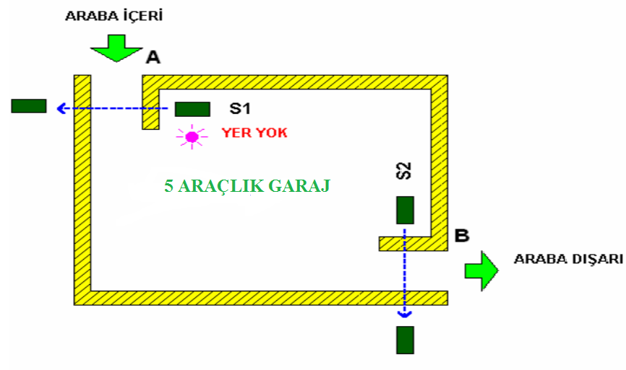

Slide 8
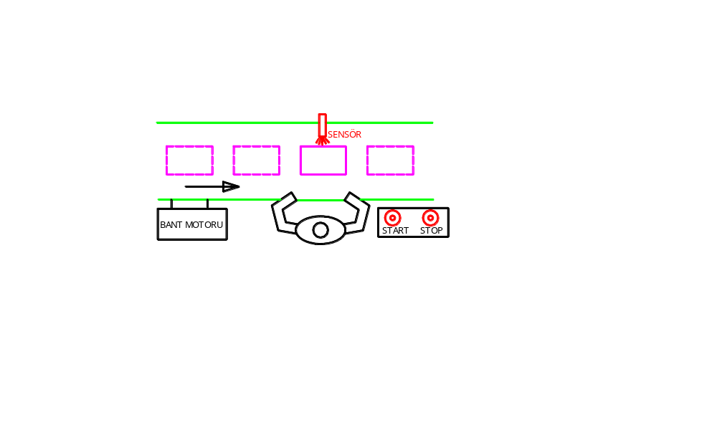
Örnek: Bir montaj bandı, start butonuna basılması ile dönmeye başlayacak ve bant üzerindeki parçanın işçi önüne geldiğini bildiren sinyal alındığında bant duracaktır.
Parçayı kaldırmadan işçi işlemini yapacak, sonra start butonuna yeniden basarak bandı yeniden döndürecektir.
Yeni parça geldiğinde bant duracak, start butonu ile yeniden çalışacaktır.

